Slide 1
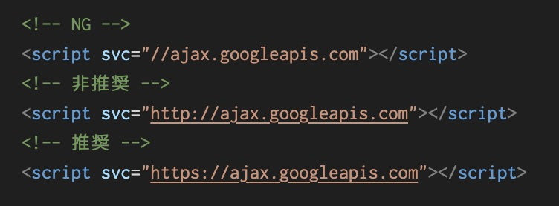
’２１.９.３ 松本卓也
コーディングガイドライン
全体のスタイルルール
プロトコル
画像やその他のファイル読み取り時は、HTTPS経由で利用できない場合を除き、常にHTTPS（https:)を使用する。
（１／１５）

Slide 2
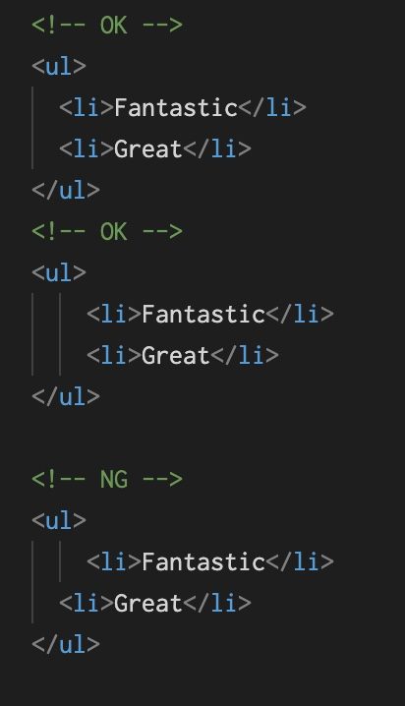
一般的な書式ルール
インデント - 字下げ
半角スペース２つ分もしくはTabでインデントする。Tabとスペースを混在させない。
（２／１５）

Slide 3
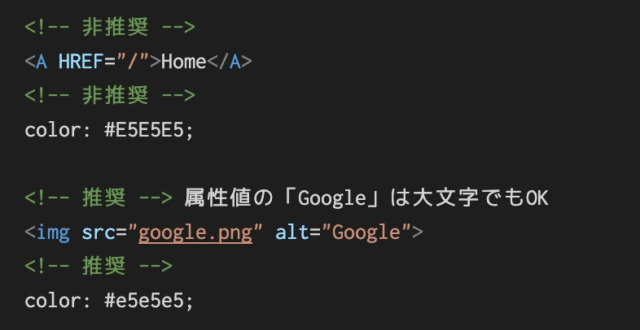
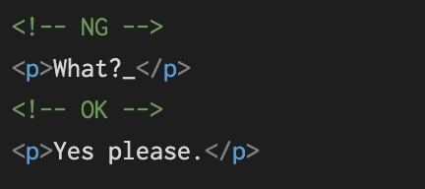
大文字/小文字
文末のスペース
すべて小文字のみ使用する。（名称字を除く）
余分なスペースは削除する。
（３／１５）

Slide 4
一般的なメタルール
エンコーディング
TDK設定
UTF-8（BOMなし）を使用する。
下記の項目を記述する。
（４／１５）

Slide 5
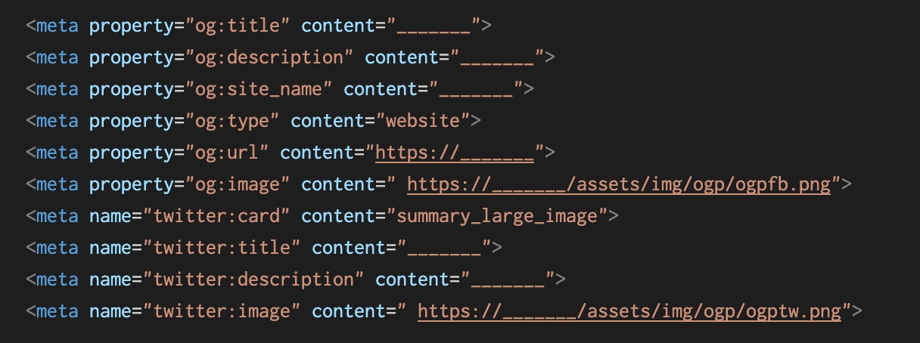
OGP設定
指定がある場合は、下記の項目を記述する。
コメント
必要に応じてコメントを使用してコードの説明を記述する。
（５／１５）

Slide 6
canonicalタグ
アーカイブページ等でページャーが付く場合には、headタグ内にcanonicalタグを記述する。
thumbnailメタタグ
モバイル検索結果にサムネイル画像を表示させるためのthumbnailタグを<head>タグ内に記述する。
（６／１５）

Slide 7
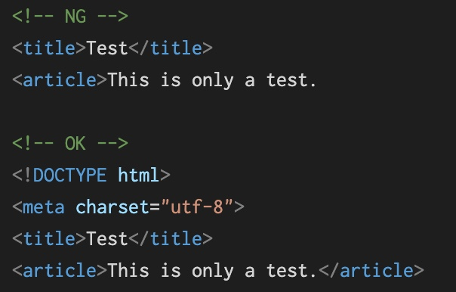
HTMLのスタイルルール
ドキュメントタイプ
HTML５を使用する。以下で始まる形式で書く。 すべてのHTMLに<!DOCTYPE html>があることが推奨。
Void要素は閉じない。つまり、<br />ではなく、<br>を使用する
HTMLの有効性
可能な限り適切なHTMLを記述する。 パフォーマンスが低下するような場合を除き、できるだけ正確に記述する。 「W３C HTML validator」などの検証ツールを使用して確認する。
（７／１５）

Slide 8
構成関係の分離
HTML（構造）、CSS（スタイリング）、およびスクリプト（動作）を厳密に区別し、ファイル内にはHTML（構造）のみがあり、
CSSはスタイルシートに記述し、スクリプトにスクリプトファイルへ記述する。
実体参照
実体参照は使用しないこと。UTF-8においては、&mdash;, &rdquo;, or &#x263a;のような文字は実体参照を使う必要はない。
例外としてHTMLで特別な意味を持つ文字（ < や & など）は適用される。
（８／１５）

Slide 9
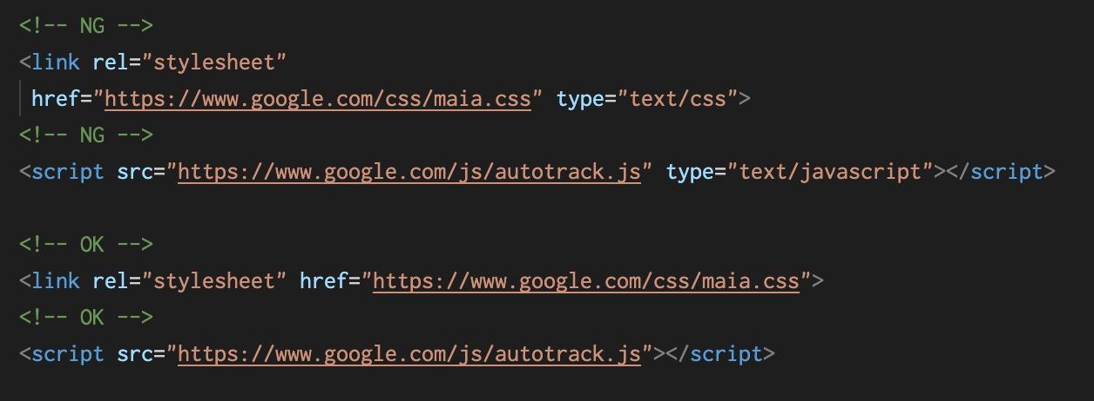
type属性
CSSとScriptのtype属性は省略する。HTML５ではデフォルトで解釈される。
sectionタグ
<section>タグを使用する場合、直下に<h1>〜<h6>があるようにする。見出しになる内容がない場合は<div>タグを使う。
（９／１５）

Slide 10
Nav, header, footerタグ
グローバルナビには<nav>タグを使用する。
ページ共通部分のヘッダーには<header>タグを使用する。
ページ共通部分のフッターには<footer>タグを使用する。
HTML引用符
属性値にはダブルクオテーションを使う。属性値に使うクオテーションは、シングル ’ よりもダブル ” が好ましい。
（１０／１５）

Slide 11
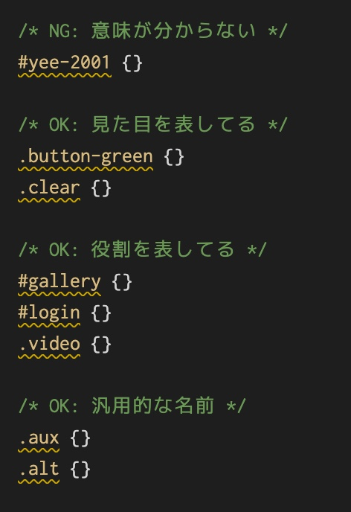
CSSのスタイルルール
ドキュメントタイプ
可能な限り正確なCSSを記述する。 W３C CSS validatorなどのツールで検証テストする。
IDとクラスの命名
IDとクラス名には意味のある名前を使う。
（１１／１５）

Slide 12
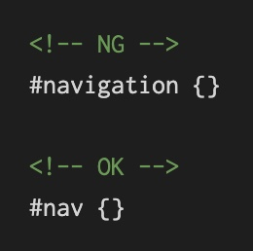
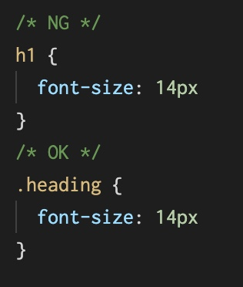
IDとクラスの命名スタイル
必要最低限の長さでIDとクラス名を使う。
CSSセレクタ
CSSに、h div p等のタグをセレクタに指定しないで、必要に応じてクラスを割り振る。
（１２／１５）

Slide 13
その他
imgタグのsrcset属性
imgタグにはsrcsetを記述しRetinaディスプレイで適切な画像が出力させるようにする。
フォントサイズの指定
vw vhなどのブラウザサイズに依存するサイズ指定はしない。原則としてpx remなどの固定指定を使用する。 ※デザイン上レイアウトの保持などが困難な場合は、部分的に使うことも可能とする。
（１３／１５）

Slide 14
０と単位
必要な場合を除き、「０」の値の後の単位指定は省略する。
値が０から始まるもの
値の先頭の「０」は省略する。
（１４／１５）

Slide 15
レスポンシブにおけるブレイクポイント
レスポンシブにおいてブレイクポイントの指示が無い場合以下の内容をとる。
 | SP | ダブレット | PC | PC大画面
幅 | 280px - 600px | 600px - 1024px | 1024px - 1440px | 〜1920px
（１５／１５）

